Slide 1
Digitalisasi Industri Pariwisata
Digital tourism merupakan salah satu strategi yang efektif dalam mempromosikan berbagai destinasi dan potensi pariwisata Indonesia melalui berbagai platform. Artinya, digital tourism tidak hanya sekadar mengenalkan, namun juga menyebar keindahan pariwisata secara luas untuk meningkatkan jumlah wisatawan mancanegara .
Terdapat beberapa faktor yang mendukung keterlibatan teknologi digital bagi industri pariwisata antara lain:
Kemampuan masyarakat dan pihak pelaku industri pariwisata dalam mengakses dan memanfaatkan berbagai teknologi digital saat ini meningkat.
Kemudahan untuk mengakses berbagai teknologi digital tersebut dengan berbagai media atau platform.
Biaya akses terhadap teknologi juga semakin murah. Selain itu beberapa layanan seperti tempat wisata, ruang kuliner, perkantoran, dan lainnya senantiasa menyediakan akses internet secara gratis.
Teknologi menjadi gaya hidup bagi kebanyakan usia produktif saat ini. Teknologi bukan lagi menjadi perangkat mewah yang cukup mahal. Hampir sebagian besar orang-orang dengan usia produktif saat ini pasti kenal dengan beberapa teknologi digital yang ada.

Slide 2
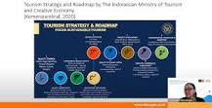
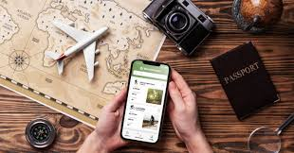
Teknologi yang dapat digunakan dalam sektor pariwisata antara lain seperti Mobile Augmented Reality, Virtual Reality (VR), Internet of Things (IoT), dan wearable devices. Sektor pariwisata juga dapat mengadaptasi virtual tourism agar tetap dapat memberikan fasilitas terhadap konsumen di tengah era new normal

Slide 3
Digitalisasi Industri Pariwisata
Teknologi E-Commerce Bagi Industri Pariwisata
E-commerce berarti proses perdagangan yang dilakukan secara elektronik dengan memanfaatkan jaringan komunikasi dan komputer. Dan e-commerce saat ini dikaitkan dengan teknologi internet
Teknologi Marketplace Bagi Industri Pariwisata
  Marketplace merupakan bagian dari e-commerce.Pada marketplace ini, produsen dan konsumen bertemu dan bertransaksi. Pada marketplace ini, melibatkan banyak produsen dengan berbagai kategori produk maupun jasa(layanan). Dengan konsep seperti ini maka konsumen akan diberikan beberapa pilihan produsen dari produk/jasa yang diingatkan

Slide 4

  Teknologi Sosial Media Bagi Industri Pariwisata
E-tourism juga dapat dikembangkan dengan sosial media. Teknologi sosial media memberikan kontribusi bagi industri pariwisata. Sosial media facebook, instagram, dan twitter dapat digunakan untuk promosi maupun transaksi produk/jasa dari industri pariwisata
Teknologi Aplikasi Chatting Bagi Industri Pariwisata
  Walaupun berupa aplikasi sederhana tetapi media komunikasi berupa aplikasi chatting ini juga dapat dimanfaatkan untuk promosi produk/jasa dari industri pariwisata. Melalui aplikasi chatting ini, para produsen maupun konsumen juga dapat melakukan transaksi

Slide 5
    Teknologi Virtual Reality Bagi Industri Pariwisata
Virtual reality merupakan teknologi yang memadukan teknik visualisasi berupa fotografi dengan teknologi informasi/teknologi digital. Teknik virtual reality diimplementasikan dalam bentuk virtual tour bagi industri pariwisata.
    Teknologi Cloud Bagi Industri Pariwisata
Istilah cloud identik dengan sharing data maupun layanan dengan teknologi berbasis internet. Teknologi cloud juga diartikan sebagai abstraksi dari infrastruktur yang kompleks. Dengan cloud, user dapat mengakses layanan melalui internet. Cloud juga memungkinkan terjadinya sharing sumber daya tanpa perangkat tambahan dan penyimpanan tidak terbatas. Pemanfaatan cloud untuk pengoptimalan layanan wisata dapat membantu efisiensi biaya pemanfaatan teknologi. Dengan teknologi cloud, pengguna tidak lagi repot dengan kontrol terhadap infrastruktur yang digunakan industri pariwisata tapi dapat melakukan kontrol pada sistem operasi dan media penyimpanan

Slide 6
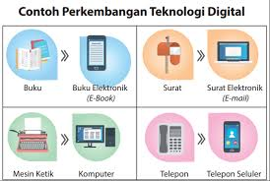
Teknologi Komputasi Paralel Bagi Industri Pariwisata
Teknologi komputasi paralel berkaitan dengan perangkat keras. Teknologi komputasi paralel berarti pemanfaatan beberapa perangkat keras sekaligus secara bersamaan dengan tujuan optimalisasi proses
    Sistem Informasi Geografis Bagi Industri Pariwisata
Sistem informasi geografis (SIG) berkaitan dengan teknik pemetaan digital. SIG menyajikan informasi terkait ruang (space), informasi geografis, peta, atau tempat-tempat di permukaan bumi secara digital. Beberapa SIG yang dapat diakses secara gratis adalah google maps dan waze (Gusmão and Pramono, 2013).

Slide 8
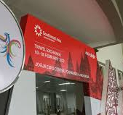
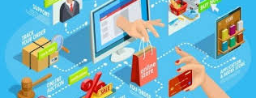
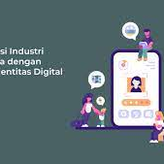
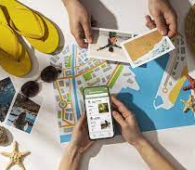
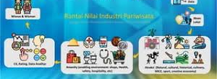

Slide 9
☺ END ☺

